Slide 1
딥러닝과 네이버 쇼핑 api를 활용한
이미지 기반 자동 제품 조합 추천
201211947 구양하
201611299 정희승
Notes:
4조발표 시작하겠습니다.
안녕하세요 4조 발표를 맡은 제상현입니다.
저희팀의 기말 프로젝트 주제는 딥러닝과 네이버쇼핑 api를 활용한 이미지기반 자동 상품 추천입니다.

Slide 2
CONTENTS
01 02 03 04 05
프로젝트 개요
about CNN
api 소개
model 구조
진행계획
Notes:
먼저 발표의 순서를 간략히 말씀드리겠습니다.
먼저 프로젝트 개요에 대해서 짧게 말씀드리고
저희 프로젝트의 핵심인 CNN 기술과 네이버 쇼핑 api에 대해서 설명을 드린 후
하나의 예시를 들어서 프로젝트의 전체 흐름과 model 구조를 설명하겠습니다.
마지막으로는 전체 프로젝트의 진행 계획에 대해서도 말씀드리겠습니다.

Slide 3
WEBTECH
프로젝트
개요

Slide 4
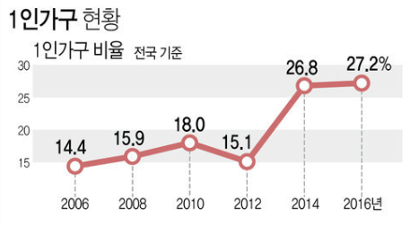
01
개요
제작 배경
* 1인 가구의 증가
* 개인 공간에 대한 인테리어 수요의 상승
2) 원하는 이미지로 셀프 인테리어 검색시 기존 문제점
* 원하는 물품들을 개별로 각각 검색해야함
* 총 예산과 제품 가격과의 비교를 구매자가 별도로 진행
* TEXT로는 원하는 이미지에 맞는 제품을 찾기 어려움
Notes:
먼저 프로젝트의 개요입니다.
저희이미지기반 제품추천 프로젝트는 개인이 사진을 가지고 본인의 공간을 꾸미는 셀프 인테리어에서 영감을 얻었습니다..
이제는 전체가구의 ¼ 정도까지 차지하고 있는 1인가구는 지속적으로 증가하고 있고 이로인해 개인 공간에 대한 셀프 인테리어에 대한 수요는 꾸준히 상승하고 있습니다.
이런 변화에 따라 최근에는 1인가구의 인테리어를 전문적으로 하는 스타트업들도 생겨나고, 당장 구글에 1인가구 인테리어만 검색해도 엄청난 양의 예시사진을 보여줍니다.
문제는 이런 예시 사진을 가지고 본인의 집을 인테리어를 하고 싶을 때 소비자가 직접 사진에 있는 인테리어 가구, 소품들을 각각 조사하기도 어렵고, 생각하고 있는 예산과의 계산도 해가면서 조사를 해야하기 때문에 본인이 찾은 예시사진처럼 인테리어를 하는 데에 적지않은 수고와 노력이 들어가게 됩니다.
원하는 물품들도 각각 개별적으로 검색해서 찾아야하며,
본인의 예산과도 비교를 해야하고,
이미지로 되어있는 물품을 말로 풀어서 검색을 하고 검색결과중에 직접 걸러내어야 하는 불편함들이 있습니다.
저희 프로젝트는 소비자로 하여금 이런 불편함을 해소시킬 수있게 할 것입니다.
//저희 프로젝트는 이런 1인가구의 인테리어를 좀더 편하게 할 수 있는 서비스를 제공합니다.
1) 제작 배경
최근 1인 가구의 증가로 인테리어에 대한 사람들의 관심이 증가함에 따라 개인 공간에 대한 인테리어에 수요가 증가함
2) 기존 문제점
여러가지 인테리어 용품들에 대한 검색을 한꺼번에 할 수 없음
총 예산을 대략적으로 설정해 놓고 찾아볼 때 일일히 계산해서 예산을 계속 확인해야함
원하는 상품의 이미지와 유사한 상품을 글로는 찾기가 어려움

Slide 5



01
1) 예산, 구매 원하는 물품들의 사진을 제출
2) object별 classification을 통하여 이미지에서 제품 품목 명을 추출
3) 제품명을 통한 쇼핑 검색
4) 쇼핑 검색결과로 나온 이미지들을 원본 이미지와 similarity 비교
5) 예산에 맞는 적합한 제품(조합)을 추천
Notes:
저희 프로젝트의 대략적인 흐름을 설명하면 이렇습니다.
먼저 유저는 자신의 전체 희망 예산과, 구매를 원하는 제품이나 전체 인테리어의 이미지를 제출합니다.
그 후 우선적으로 이미지의 classificatio을 통해 물품별로 나눠서 제품 품목 명을 추출해 냅니다.
그 품목명을 가지고, 쇼핑 api를 통해 검색을 자동적으로 물품별로 검색을 돌려내고,
검색결과에서 나온 이미지들과 2번에서 classfication해낸 물품들의 이미지의 similarit를 다시한번 딥러닝으로 비교하여 한번 더 유사한 품목들로 걸러내줍니다.
마지막으로 처음에 입력한 유저의 예산에 맞게 사진에 있는 제품과 유사한 조합으로 사용자에게 쇼핑정보를 추천해줍니다.
개발환경으로는 flask웹서버와 naver의 api, 그리고 pytorch를 통한 딥러닝 기술을 사용할 것입니다.
예산 입력 받고
이미지를 넣고 → object를 구분 → 쇼핑 api 검색 → 나온 image들과 집어넣은 이미지의 유사도를 비교 → 유사하지 않은 이미지를 걸러 냄→ 예산에 맞게 해당 물품들의 조합을 추천해 줌
소비자가 원하는 상품에 대한 이미지와 소비가능한 예산만 입력을 해주면, 딥러닝과 웹 api를 활용해서 조건에 맞는 상품을 여러가지 조합하여 추천해 주는 서비스 구축

Slide 6
WEBTECH
about
CNN
Notes:
http://minheeblog.tistory.com/category/PPT

Slide 7
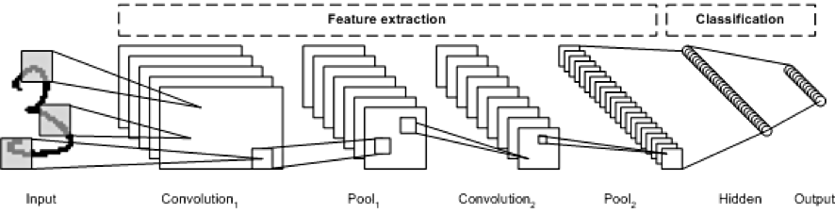
02
about CNN
Convolutional Neural Network
Notes:
http://minheeblog.tistory.com/category/PPT

Slide 8
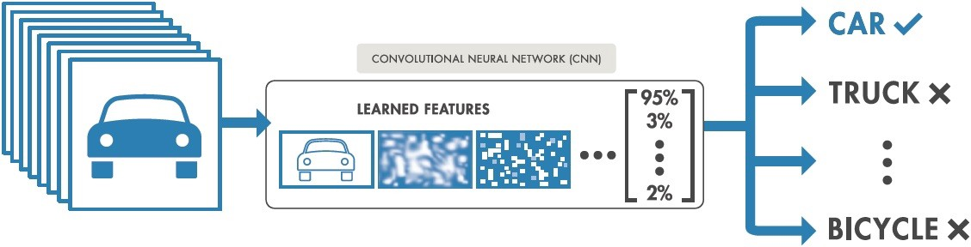
02
CNN - classfication
Convolutional Neural Network
Notes:
http://minheeblog.tistory.com/category/PPT

Slide 9
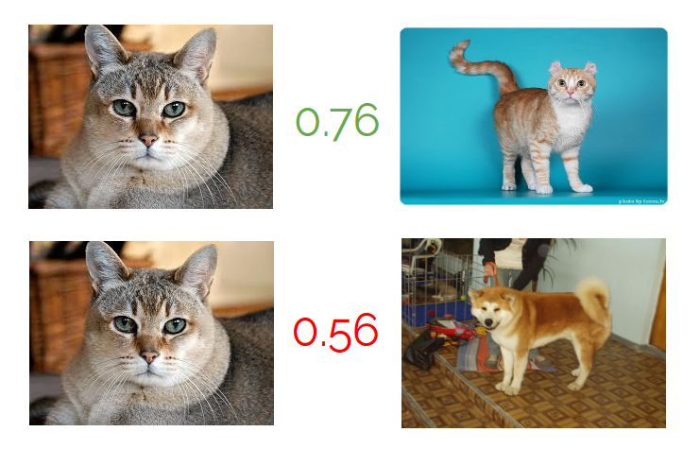
02
CNN – Check Similarity
Convolutional Neural Network
Notes:
http://minheeblog.tistory.com/category/PPT

Slide 10
WEBTECH
Naver Shopping
API
Notes:
http://minheeblog.tistory.com/category/PPT

Slide 11
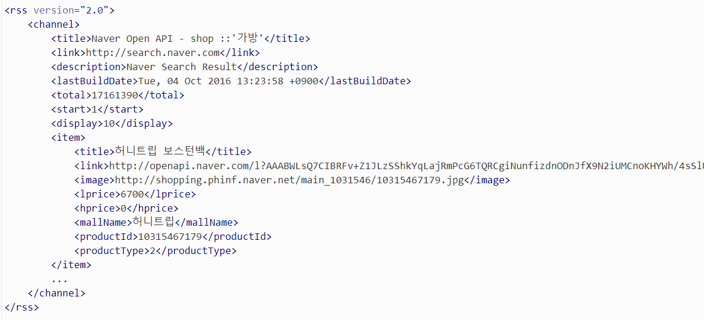
03
Naver Shopping 검색 API
Notes:
다음은 네이버 쇼핑 검색 API입니다.
네이버 쇼핑 검색 api는 REST를 기반으로 이루어져 있으며 검색어를 입력하면 이와 같이 xml 데이터로 리턴해줍니다.
이 중에 저희가 가장 주요하게 쓸 태그는 image, lprice, hprice입니다.

Slide 12
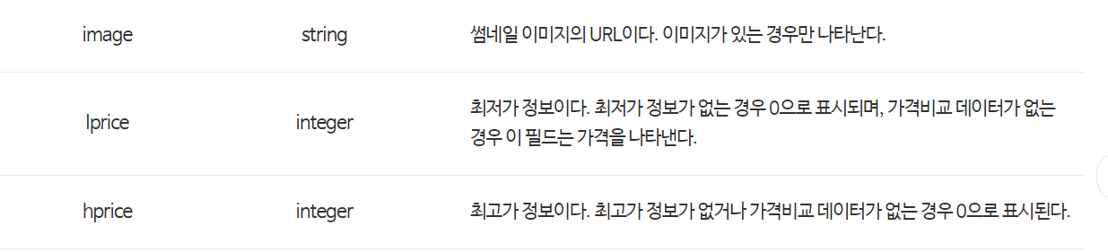
03
Naver shopping API
Notes:
image태그는 제품에 대한 사진을 보여주고,
lprice와 hprice는 최저가와 최고가를 나타내줍니다.
이를통해 처음 입력된 이미지와의 유사도검색을 한번 더 돌릴 것이고
price들은 마지막 예산에 관련하여 사용자에서 추천을 할 때 주요하게 쓰일것입니다.

Slide 13
WEBTECH
Model
구조
Notes:
http://minheeblog.tistory.com/category/PPT

Slide 14
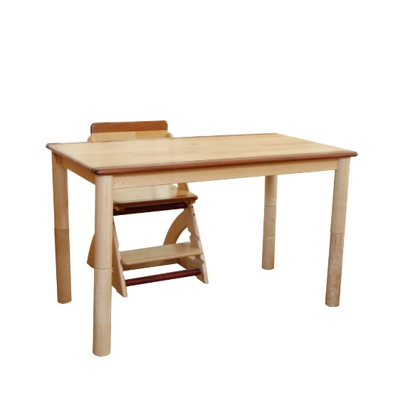
04
User Input
예산 : 150,000
Notes:
지금까지 설명한 프로젝트 내용의 모델구조를 지금부터 예시를 들어서 설명해 드리겠습니다.
먼저 client는 본인이 희망하는 총 예산과 쇼핑정보를 알고싶은 사진파일을 제출합니다.

Slide 15
04
classification
chair
desk
Notes:
제출된 자료를 가지고 server 쪽에서 가장 먼저 하는 일은 사진에 있는 object들에 대하여 classification을 하여 나누는 것입니다.
앞서 제출된 사진을 이렇게 딥러닝(CNN)을 사용하여 물품별로 구분을 해주어서 리턴해 줍니다.
지금 이 예시에서는 chair와 desk를 찾아서 다음 단계로 보내주게 됩니다.

Slide 16


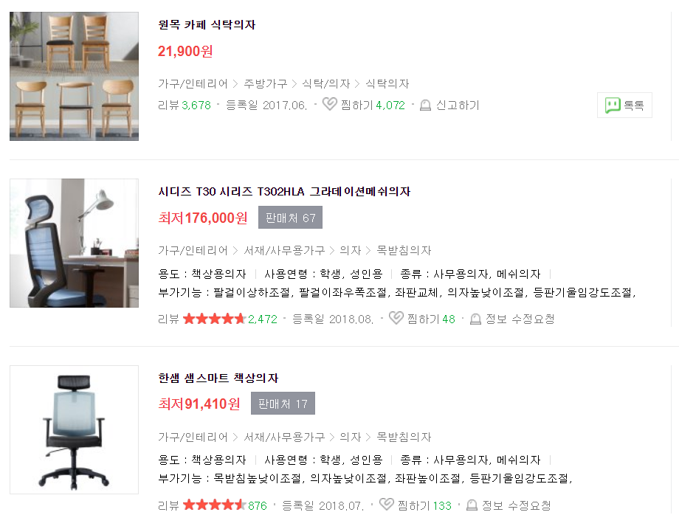
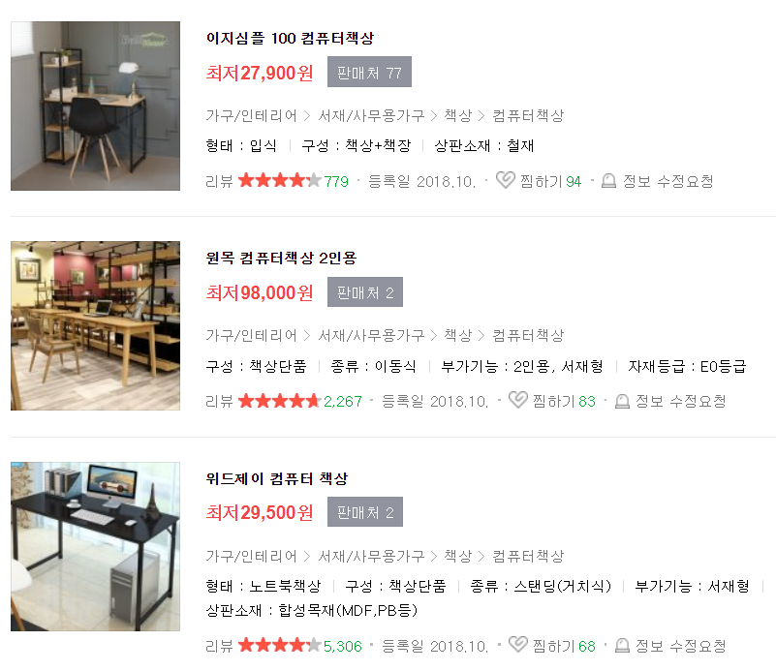
04
naver shopping 검색 API 활용
Notes:
server에서 할 그 다음 작업은 앞에서 받은 chair와 desk 정보를 네이버 쇼핑 api를 활용해 각각 해당 내용에 맞는 검색결과를 받아옵니다.
앞서 말했듯이 xml형태로 이미지나 가격에 대한 정보들을 받아서 사용합니다.

Slide 17

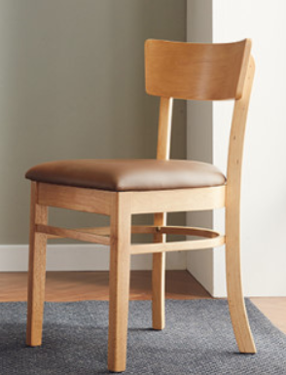
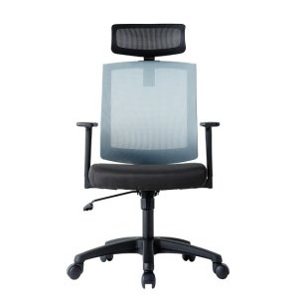
04
Check Similarity
O
X
Notes:
그 다음으론 검색결과로 리턴받은 이미지를 활용하여
기존에 유저가 업로드한 파일이미지와 비교를 하여 유사성 검사를 해서 client가 원하는 적합한 이미지인지 아닌지를 판단합니다.

Slide 18
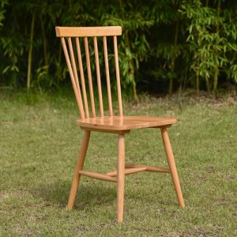
04
similarity가 높은 제품들만 선정
…
Notes:
이렇게 검사를 통해 적합한 이미지들만 선별하게 됩니다.
물론 책상에 대해서도 똑같이 유사도검사까지 진행해 줘서 추려줍니다.

Slide 19
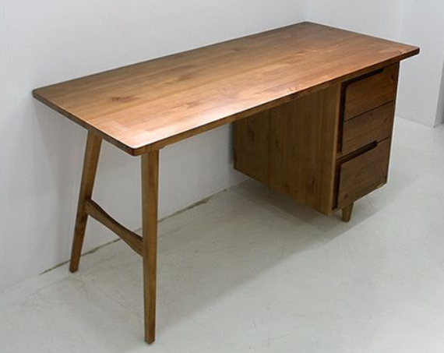
04
예산에 가까운 책상과 의자의 조합 추천
set1
135,000
35,000
100,000
…
Notes:
마지막으로 유저가 최초에 입력한 예산에 가깝게 각각의 제품들의 조합을 추천하여 원하는 가격대에 맞게끔 추천세트를 제공해 줄 것입니다.
이렇게 조합으로도 검색할 수 있지만 물론 의자나 책상 둘중에 하나만 검색하길 원한다면 최초에 전체 사진의 물품들을 검색하는 것보다 원하는 object만 선택할 수 있게 하는 기능도 제공할 것입니다.

Slide 20
WEBTECH
진행계획
Notes:
http://minheeblog.tistory.com/category/PPT

Slide 21
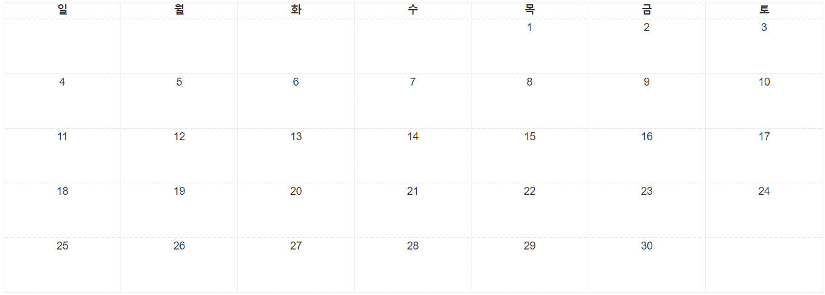



05
웹 서버 및 학습 모델 개발
CNN 학습시킬 기간?!?!
최종발표

Slide 22
WEBTECH
감사합니다
Notes:
http://minheeblog.tistory.com/category/PPT

